Slide 1
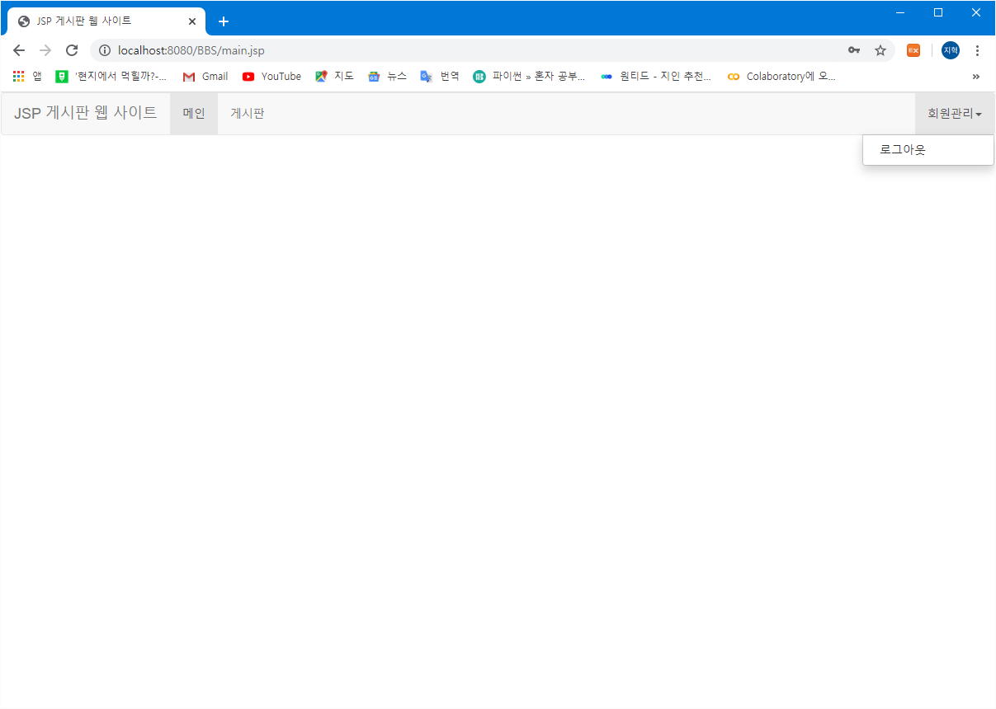
6. 스토리 보드 : 틀
업무명 | 회원관리 | 화면 명 | 회원관리페이지 | 작성자 |  | 류지혁
화면설명 | 관리자가 가입한 회원의 정보를 검색, 수정할 수 있는 페이지
 |  |  |  |  | Check box클릭 시 페이지 내 체크박스 다중선택 Check box 클릭 시 개별선택 수정버튼 클릭 시 해당 정보 회원정보 수정 가능 삭제버튼 클릭 시 해당 회원 삭제 페이지이동 회원 검색
 |  |  |  |  | Request
 |  |  |  |  | 구현단위는 노노 여긴 아직 안해도 될것 같습니다.
 |  |  |  |  | Controller
 |  |  |  |  | 구현단위는 노노 여긴 아직 안해도 될것 같습니다.
 |  |  |  |  | View
 |  |  |  |  | 구현단위는 노노 여긴 아직 안해도 될것 같습니다.
3
4
1
 | 아이디 | 이름 | 성별 | 이메일 | 전화번호 | 가입일 | 수정 / 삭제
 | TEST1
 | TEST2
 | TEST3
 | TEST4
 | TEST5
 | TEST6
 | TEST7
v
수정
삭제
v
수정
삭제
수정
삭제
2
수정
삭제
수정
삭제
수정
삭제
수정
삭제
선택삭제
페이지 넘버
5
검색
항목
5

